Slide 1
“步道乐跑”app使用手册
校园智慧体育平台

Slide 2
app下载方式
推荐下载方式：
通过微信公众号“步道乐跑”点击菜单
“APP下载”根据提示进行下载APP。
（android用户会跳转到应用宝界面，点击“普通下载”
可以避免下载应用市场）
其它下载方式：
苹果（ios）版在app store搜索“步道乐跑”下载；
安卓（android）版可在腾讯宝等各大应用市场搜索“步道乐跑”下载。
（百度搜索请认准lptiyu.com,避免下载到过早版本导致无法使用）

Slide 3
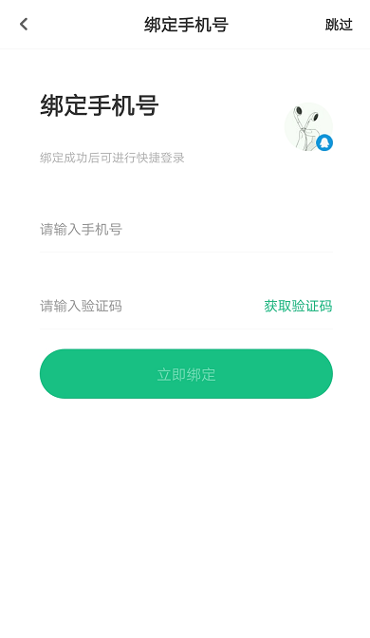
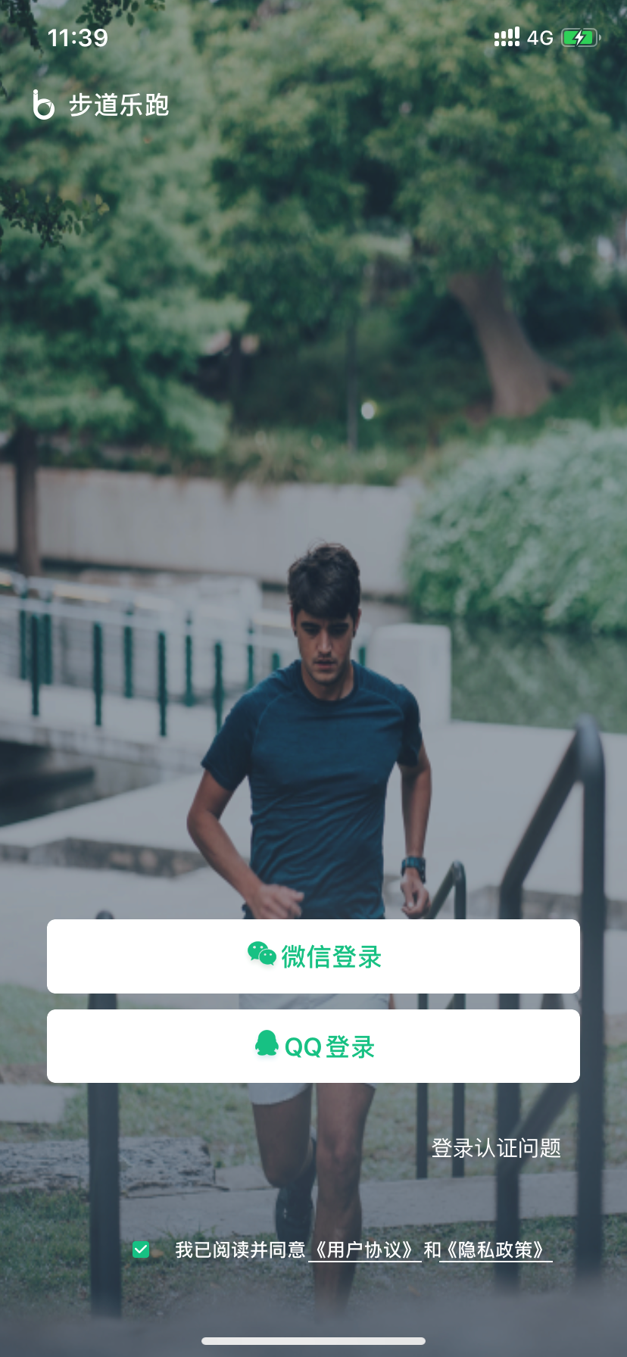
注册登录
APP登录即注册，需要登录之后才能正常使用，支持通过绑定QQ或微信号方式登录。
微信、QQ登录

Slide 4
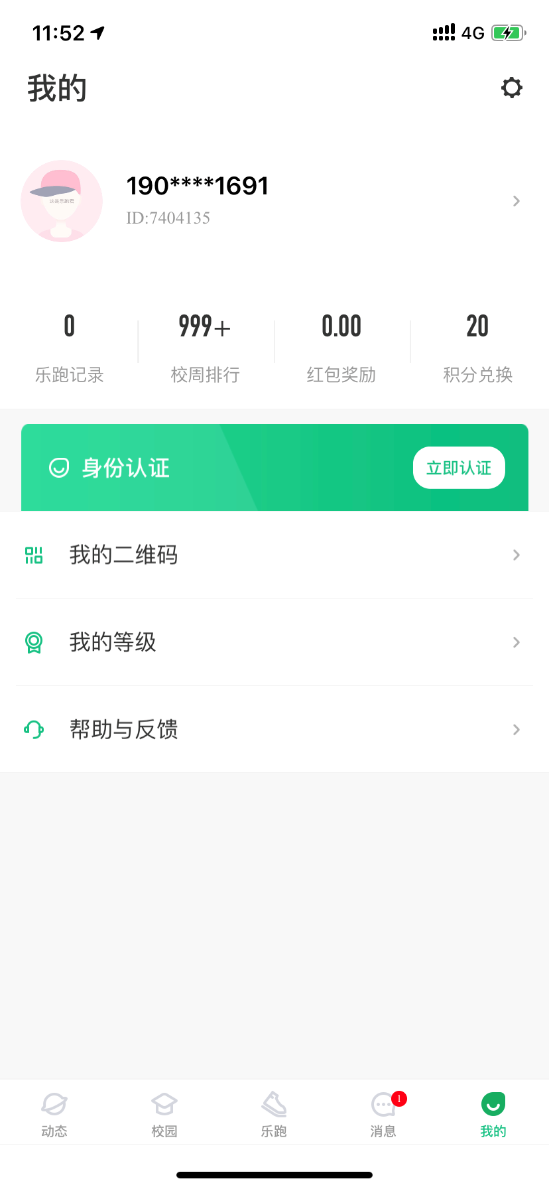
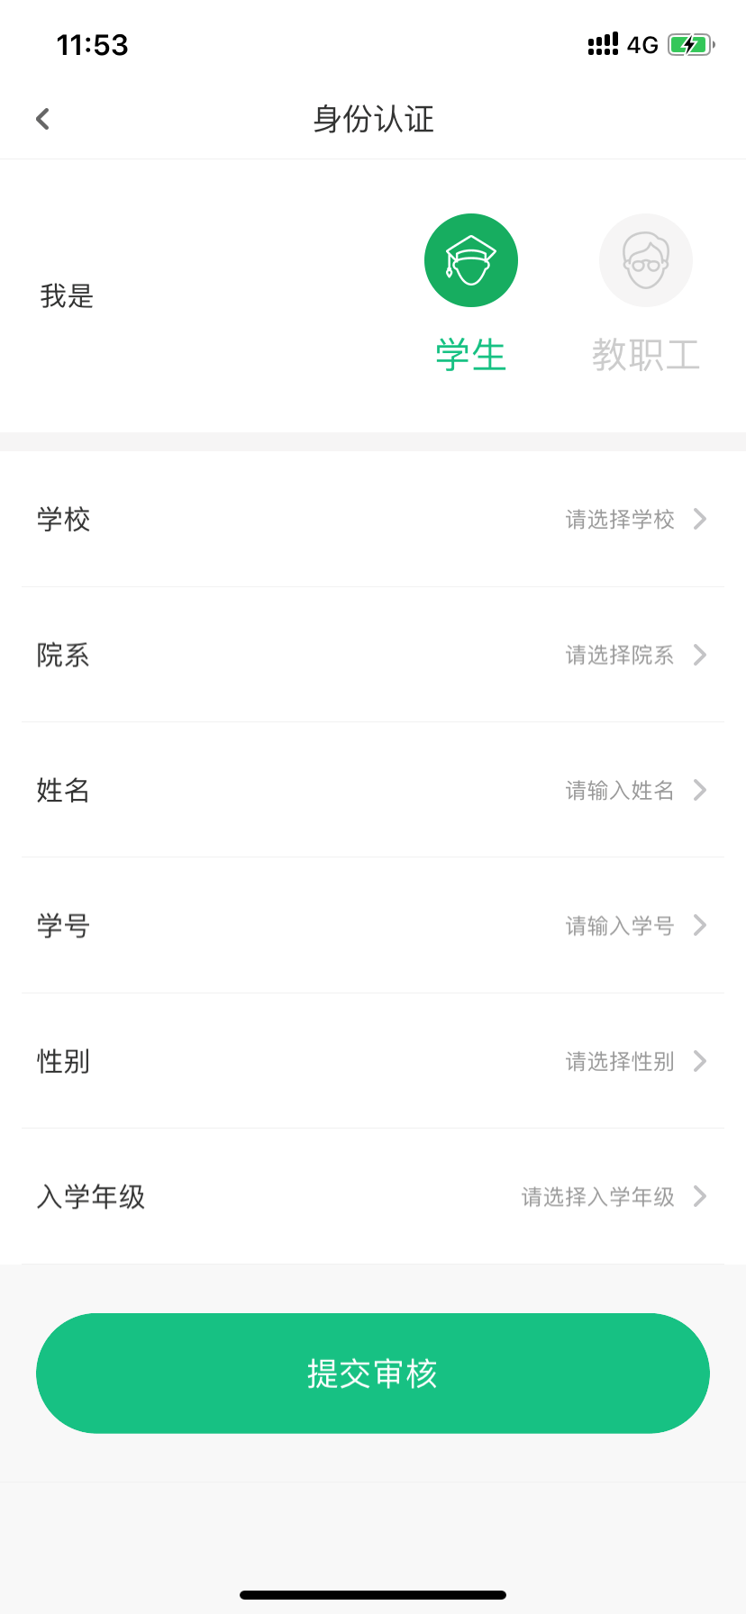
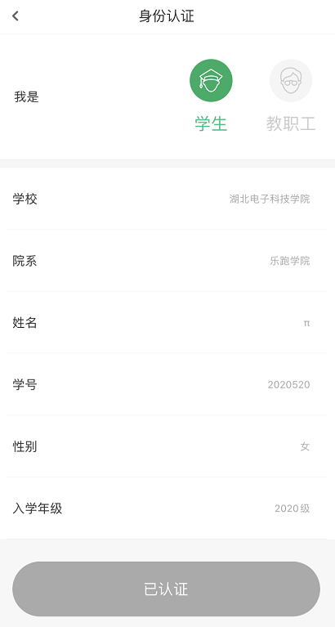
身份认证
app登录之后，需要进行学生身份认证后，app端乐跑数据才会关联课外体育成绩
我的
认证界面
已认证界面
点击个人“头像”下方的“未认证”即可进入认证界面
选择对应“身份”并填写对应信息后，点击“认证”按钮即可提交认证申请。
提交完认证申请后，等待系统审核即可哦！

Slide 5
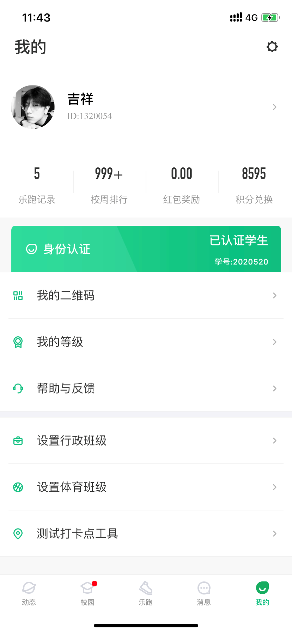
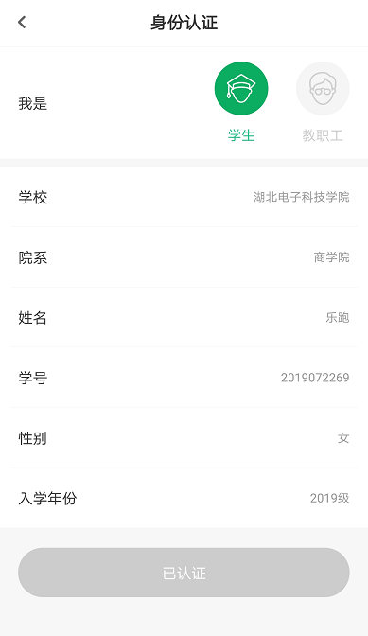
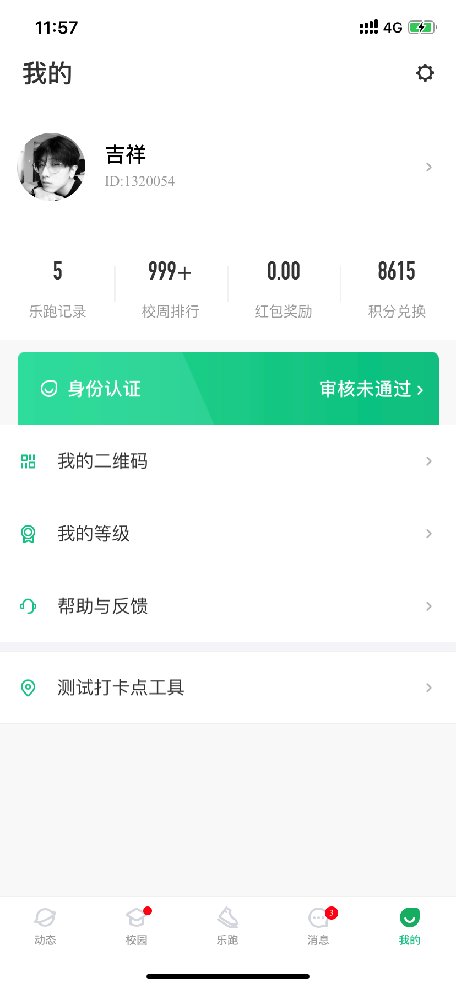
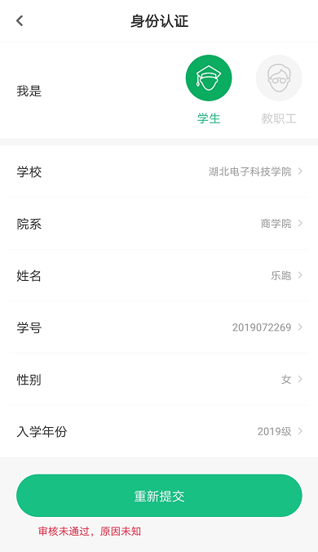
认证结果
认证通过
认证不通过
我的界面会显示“审核未通过”，未通过原因，自己的学生信息填写错误，或者乐跑系统中没有导入相关学生信息，待导入后，既可以认证成功，可以修改信息后重新提交
我的界面会出现“已认证”标志

Slide 6
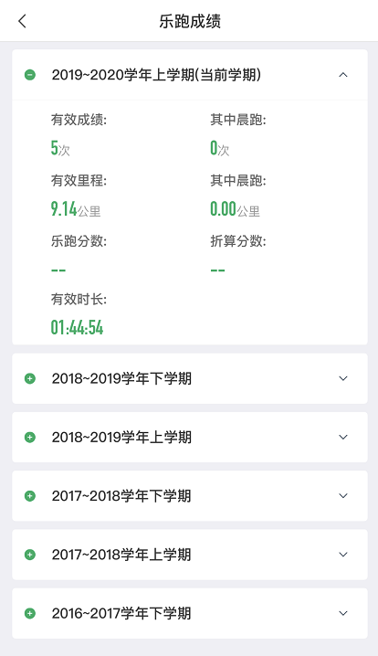
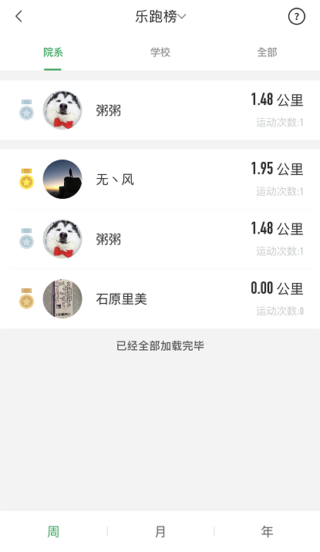
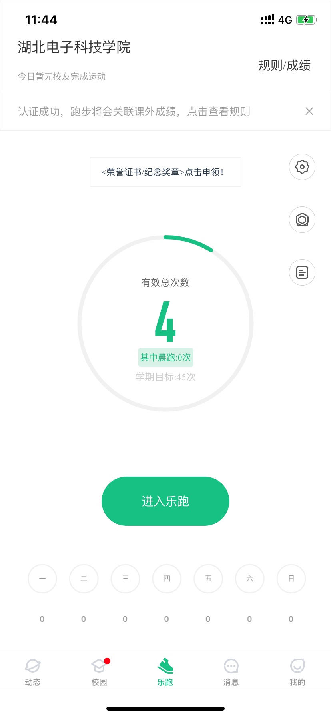
校园乐跑
认证通过后，乐跑界面会更新，此时跑步才会关联课外体育成绩，同学们可以自主安排参与锻炼
查看排名
乐跑成绩

Slide 7
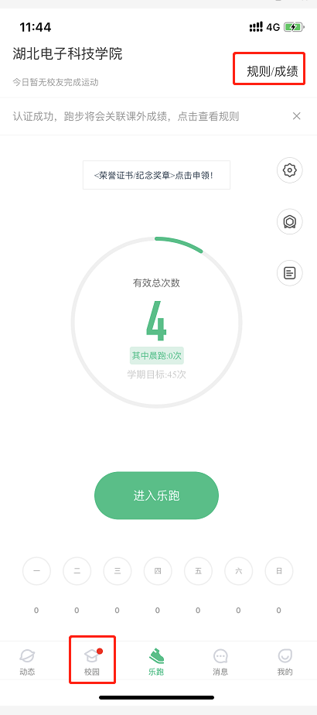
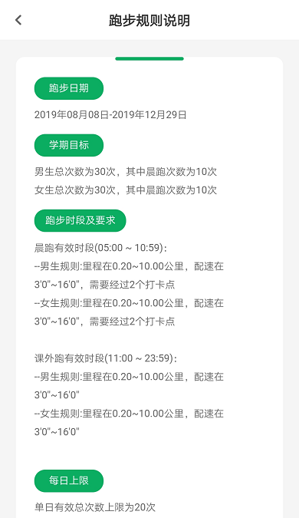
跑步规则说明
学校会设置跑步规则和目标要求，在app乐跑界面可以随时点击查看
一般情况下，单次跑步计入有效成绩需要同时满足以下条件：
1、跑步里程达标
2、速度在要求范围内
3、跑步时经过所有系统分配的打卡点位置（开启跑步后，经过点位时会自动打卡）

Slide 8
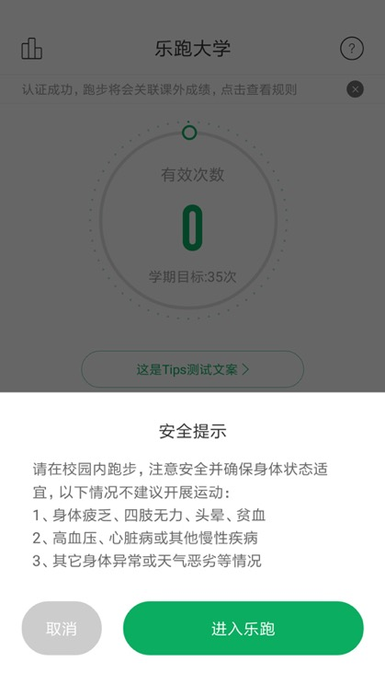
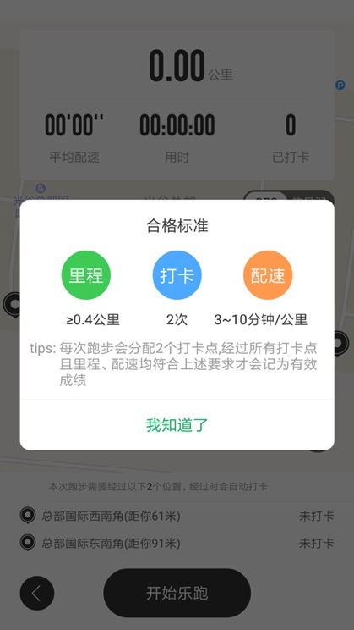
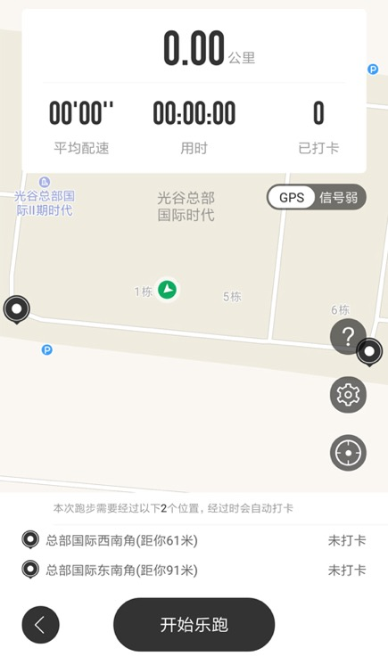
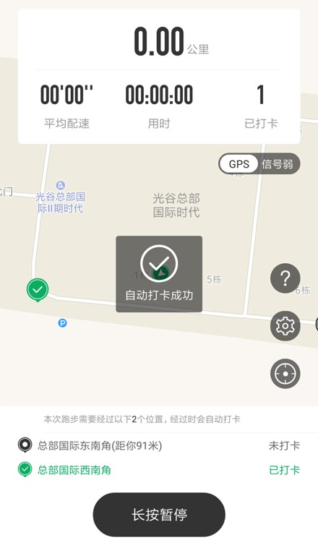
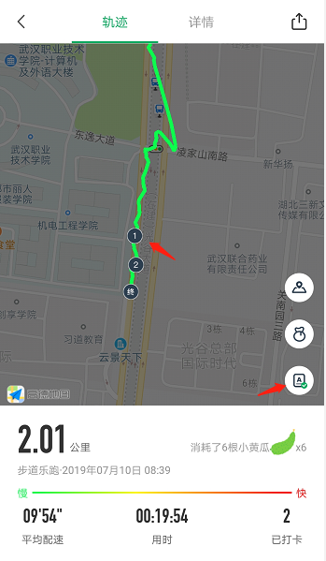
常规跑步流程
1、线上打卡
1.在主界面点击开始乐跑，并确认安全提醒后，点击“进入乐跑”
2.此时会进入跑步地图界面，可以随时点击问号图标查看本次跑步标准
3.每次运动系统会随机分配打卡点（线上或线下），其位置是本次跑步要经过的地方，确认后点击“开始乐跑”即可计时跑步
4.运动过程中，到达打卡点位置时，系统会自动打卡，并有语音播报，同时界面会更新打卡信息，跑步中途可以暂停稍作休息
5.运动结束后，会详细反映运动过程数据，成绩是否关联以及原因都会实时反馈

Slide 9
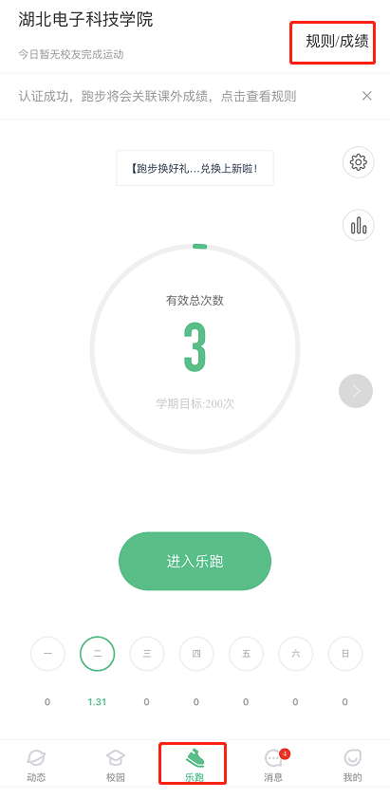
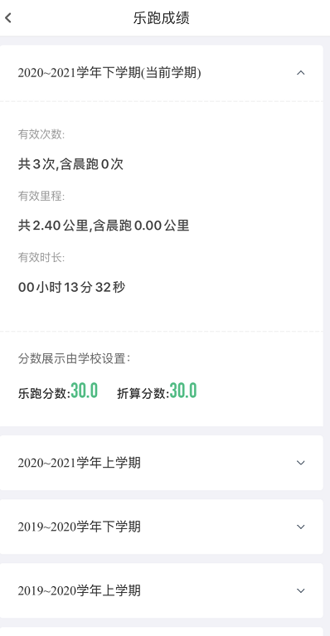
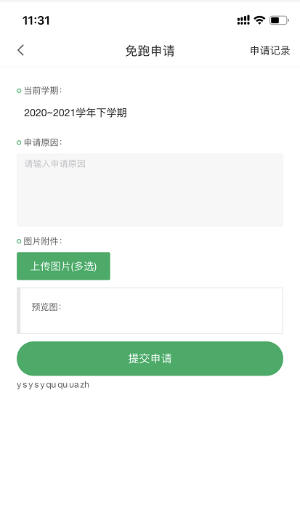
跑步成绩查询及免跑申请

Slide 10
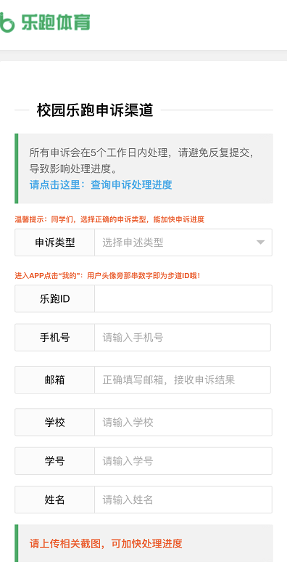
意见反馈
同学们在使用中遇到问题，可以随时在app反馈留言或通过在app在线申诉进行反馈问题，我们会第一时间与您联系并帮助您解决问题。也可通过下列方式与我们进行联系哦！
客服电话：027-59308374，027-58900361，207-58900362
微信公众号：步道乐跑-申诉
app申诉：我的-帮助与反馈-在线申诉
客服邮箱：info@lptiyu.com

Slide 11
谢谢！

